Slide 1




Slide 2


Slide 3




Slide 4
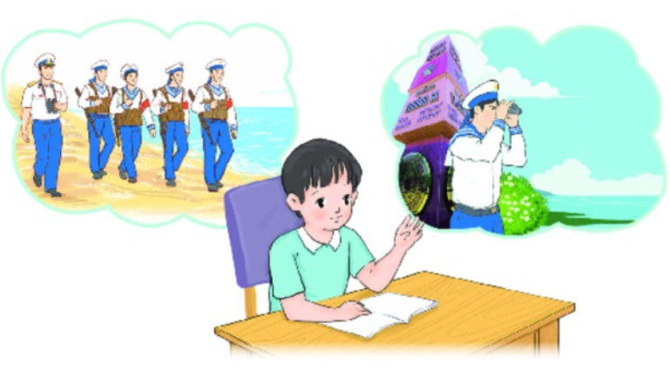

BY YUSHEN
1. Nói những điều em biết về chú bộ đội hải quân.

Slide 5
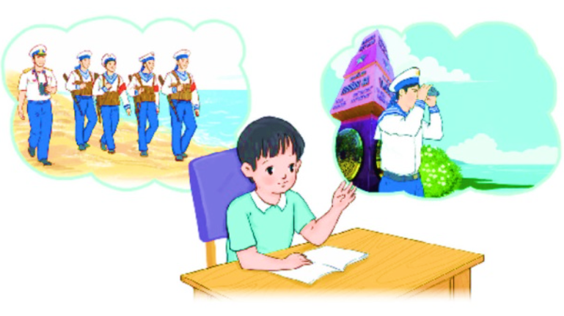
1.Nói những điều em biết về chú bộ đội hải quân.
Các chú bộ đội hải quân tuần tra trên bờ biển.
Chú bộ đội hải quân đứng canh gác.
Thời gian rảnh, các chú bộ đội còn trồng rau.

Slide 6
2. Viết 4 - 5 câu để cảm ơn các chú bộ đội hải quân đang làm nhiệm vụ bảo vệ biển đảo của Tổ quốc.
G:
(1) Mở đầu, em gửi lời chào đến các chú hải quân
(4) Cuối cùng, em gửi lời chúc, lời chào đến các chú hải quân.
(2) Tiếp theo, em giới thiệu ngắn gọn về mình.
Viết lời cảm ơn
(3) Em viết lời cảm ơn và nêu rõ lí do khiến em biết ơn các chú hải quân.

Slide 7
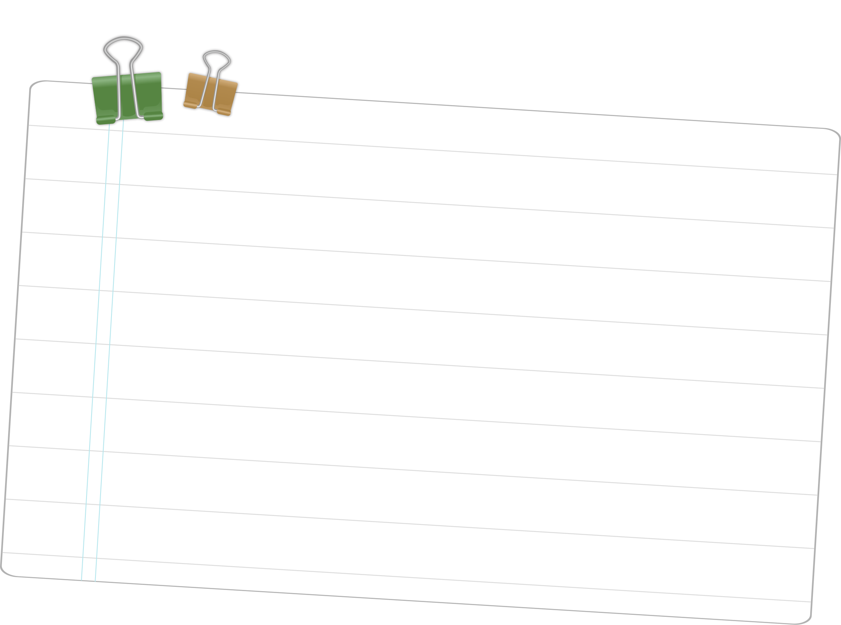

Bài tham khảo
Kính gửi các chú bộ đội hải quân ở Trường Sa.
Cháu là Phan Minh Hoàng, học sinh lớp 2A, Trường Tiểu học Lý Thường Kiệt, Đà Nẵng. Cháu muốn gửi tới các chú lời cảm ơn vì các chú đang ngày đêm canh giữ biển đảo, bảo vệ sự bình yên cho đất nước, để chúng cháu được cắp sách tới trường.
Cháu chúc các chú luôn mạnh khoẻ, hoàn thành tốt nhiệm vụ ạ!
Cháu
Minh Hoàng

